Slide 1






期間限定：2022年10月3日 〜 2023年3月24日
キャンペーン内容
エンドポイントマネジャー クラウド版を
新規ご購入のお客様へ
使える
チャンス!!
無料で
申し込みはWebサイトにてエントリーするだけ
期間限定
キャンペーン
PC・スマホ・タブレットを一元管理するなら
エンドポイントマネジャー クラウド版
詳細は裏面へ

Slide 2
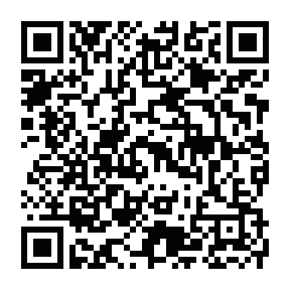





IT資産管理ツールをクラウドに移行したい方に最適なキャンペーン
エンドポイントマネジャー クラウド版を 1年間分の料金で、2年間ご利用可能
対象 | IT資産管理/MDMツールを導入済みで、エンドポイントマネジャー クラウド版を新規にご購入いただいたお客様
期間 | 2022年10月3日 〜 2023年3月24日までのご注文（3月納品分）
プラン | プランⅠ（ライトA・ライトB・ベーシック / マップ年間ライセンス）
※ キャンペーンサイトより事前に申し込みが無い場合、キャンペーンは適用されません。
※ マップ年間ライセンス以外のオプションライセンスは適用対象外です。​
※ キャンペーン適用対象外のオプションライセンスを購入する場合、2年分の購入が必要です。​
※ キャンペーン対象は新規購入時に限ります。​購入後のライセンス追加・オプション追加購入時は、契約期間に合わせて残存期間分の購入が必要です。​
※ プランⅡ・プランⅢは適用対象外です。
＜１年分の料金で２年間使えるオトクなキャンペーンです＞
1年分の料金で2年目も利用可能
エントリー
ご注文
キャンペーン利用の場合
通常のご注文の場合
2022年10月
2022年11月
2023年11月
2024年11月
＜事前エントリー必須＞ ご注文前にWebからお申込みください
https://www.lanscope.jp/an/campaign/mainte_2022_10/
とは
iOS Android Windows macOS
●デバイス情報を自動取得
●最新位置情報・移動履歴を取得
●遠隔から画面ロックやワイプ
電話番号やシリアルNo、インストールアプリなどの資産情報を収集し、自動で台帳化します。
デバイスがどこにあるのか、どのように移動したのか、位置情報を自動取得しを把握できます。
紛失・盗難時に遠隔からデバイスに対して画面ロックやデータ消去を実行できます。
●可視性の高い見える化レポート
●PC管理に必須な機能を搭載
●セキュリティルールを一括設定
PC・スマホ・タブレットの利用状況を見える化する豊富なレポートを搭載しています。
Windows10アップデート管理や記録メディアの制御、操作ログの取得が可能です。
デバイス利用に関するルールを一斉適用し、守れているかどうかをレポートで表示します。
※ OS によって実装機能や仕様は異なる場合があります
エムオーテックス株式会社
●お問い合わせ窓口：営業部
●お問い合わせ先
【大 阪】〒532-0011 大阪市淀川区西中島5-12-12 エムオーテックス新大阪ビル
【東 京】〒108-0075 東京都港区港南1-2-70 品川シーズンテラス5F
【名古屋】〒460-0003 名古屋市中区錦1-11-11 名古屋インターシティ3F
【九 州】〒812-0011 福岡市博多区博多駅前1-15-20 NMF博多駅前ビル2F
06-6308-8980(大阪・九州) 03-5460-1371(東京) 052-253-7346(名古屋)

